Slide 1
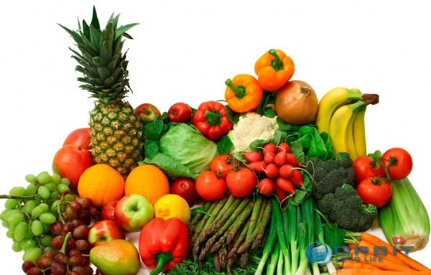
исследовательский проект
«Первооткрыватель – 16»
«Школьное питание – залог здоровья ребенка»
Работу выполнил :
Сейтхалилов Меджит
ученик 3 класса
МБОУ «СОШ №3 с крымскотатарским
языком обучения» городского округа Судак
Руководитель:
Асанова Эльзара Нусредовна
Учитель начальных классов
МБОУ «СОШ №3 с крымскотатарским
языком обучения» городского округа Судак
Судак 2016

Slide 2
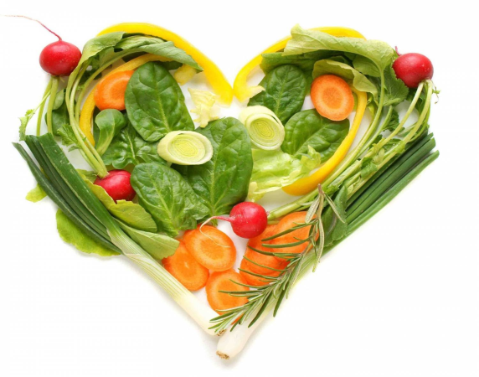
Актуальность проекта: здоровое питание – важный фактор нормального развития и здоровья детей.
Цель проекта: изучить теоретический материал о рациональном питании школьника, оценить питание
( горячий завтрак) в школьной столовой согласно принципам
питания.
Задачи проекта:
1.Ознакомиться с теоретической информацией.
2.Проанализировать полученные факты.
3.Анализируя собранный материал, внести новые предложения
Объект исследования: школьная столовая.
Предмет исследования: изучение материала , литературы.
Методы исcледования: поисковый, сравнительный анализ.
Гипотеза: предположим, что питание в школе ученикам не нужно.

Slide 3
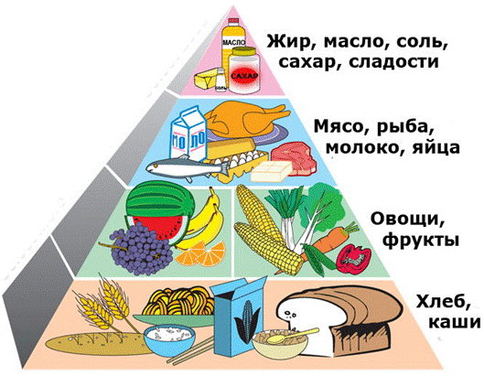
Правильное питание
Правильное питание - важно для здорового образа жизни, условия для нормального роста и развития ребенка.
Пища является источником энергии .Основными компонентами пищи являются белки , жиры , углеводы , витамины , минеральные соли.

Slide 4

Регулярность питания
Роль регулярного питания для нормального роста и развития.
Особенности режима питания в младшем школьном возрасте.
«Перекусы» между основными приемами пищи. Проблема излишнего веса
Гигиена питания младших школьников – ее роль в сохранении здоровья.

Slide 5
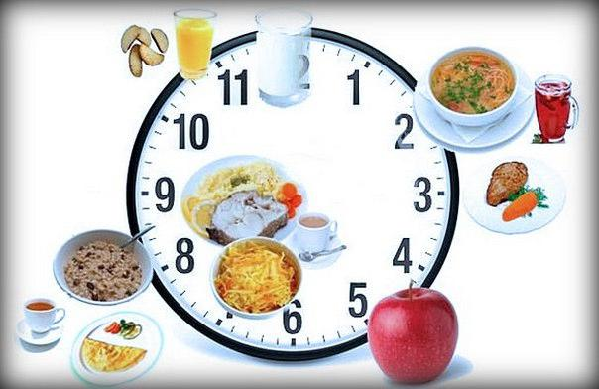
Соблюдение режима
Соблюдение режима - один из основных принципов правильного питания, важное условие сохранения здоровья.
Обычно для школьника необходимо 4 или 5 приемов пищи.
При более частом приеме пищи может снижаться аппетит или развиваться ожирение.
При трехразовом питании в каждый прием приходится употреблять большее количество пищи, а значит, затрудняется процесс ее переваривания.

Slide 6
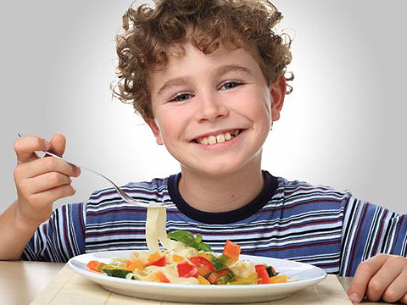
Организм младшего школьника наиболее активно расходует энергию в утренние часы, поэтому завтрак должен стать обязательным компонентом рациона питания каждого ребенка. Установлено, что регулярный прием пищи по утрам значительно снижает риск возникновения желудочно-кишечных заболеваний.

Slide 7
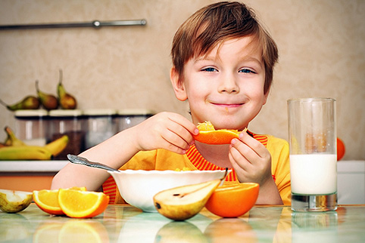
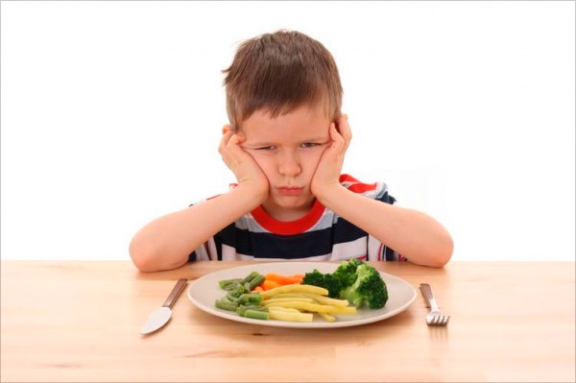
“Завтракающие” дети более устойчивы к стрессам, умственным и психоэмоциональным нагрузкам. А еще завтрак способствует сохранению нормального веса у детей. Установлено, что около 44% тучных мальчиков и 20% девочек не завтракают.

Slide 8
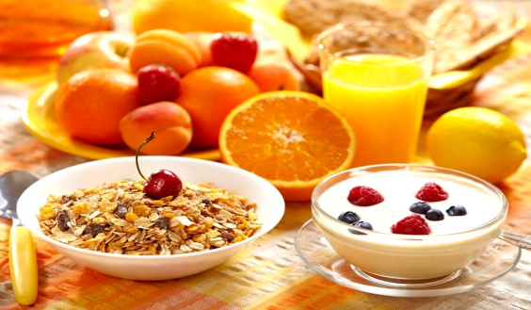
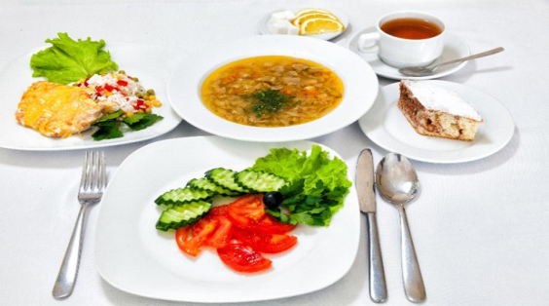
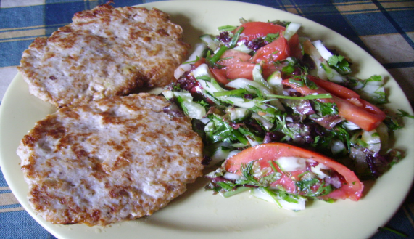
Время приема пищи школьников младших классов
Завтрак– 7.30-8.00 ч.
Обед – 13.00-14.00 ч.
Ужин – 18.00-19.00 ч

Slide 9

«Перекусы» и «Всухомятку»
Особого внимания заслуживает вопрос, связанный с перекусами - едой между (а зачастую, и вместо) основными приемами пищи. Зачастую для них используется высококалорийная пища, содержащая много жиров и углеводов. В результате, при избыточной калорийности организм не получает необходимые питательные вещества, прежде всего, витамины.
Питание «всухомятку» становится причиной многочисленных заболеваний желудочно-кишечного тракта, появления лишнего веса.

Slide 10

Правильные перекусы
Нужно отметить, что перекусы могут быть в рационе питания ребенка, но для них рекомендуется использовать фрукты, салаты, молочные продукты, орехи. И перекусить такой пищей можно между основными приемами пищи, а не вместо обеда, завтрака или ужина. Их роль – помочь избавиться от чувства голода.

Slide 11
Организация питания обучающихся, воспитанников в образовательном учреждении
Основные требования:
Обеспечение обучающихся здоровым питанием
Составление примерного меню
Примерное меню должно содержать информацию о количественном составе блюд, энергетической и пищевой ценности
Ежедневно в рационах 2– разового питания следует включать мясо, молоко, сливочное и растительное масло, хлеб ржаной и пшеничный (с каждым приемом пищи). Рыбу, яйца, сыр, творог, кисломолочные продукты рекомендуется включать 1 раз в 2-3 дня.

Slide 12
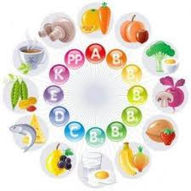
В меню не допускается повторение одних и тех же блюд.
Оптимальное соотношение пищевых веществ: белков, жиров и углеводов должно составлять 1:1:4.
Ежедневно включать в рацион: мясо, молоко, масло, хлеб.
Рыбу, яйца, сыр, творог рекомендуется включать 1 раз в 2-3 дня.
Завтрак должен состоять из закуски, горячего блюда и горячего напитка, рекомендуется включать овощи и фрукты.
Отпуск горячего питания обучающимся необходимо организовывать по классам на переменах, продолжительностью не менее 20 мин.
Витамины являются такой же необходимой
частью пищи. Они помогают лучше расти и
развиваться.
Недостаток витаминов вызывает раздра-
жение, утомление, снижение работоспособности,
аппетита.
Должно быть предусмотрено централизованное
обеспечение питьевой водой.

Slide 13
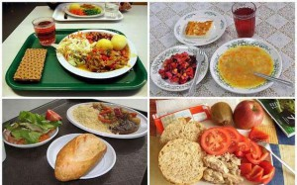
Исследования
Мной было проведено анкетирование среди моих одноклассников с вопросами:
представление о пользе различных продуктов и напитков.
какие продукты питания употребляют ученики.
польза школьного питания.

Slide 14
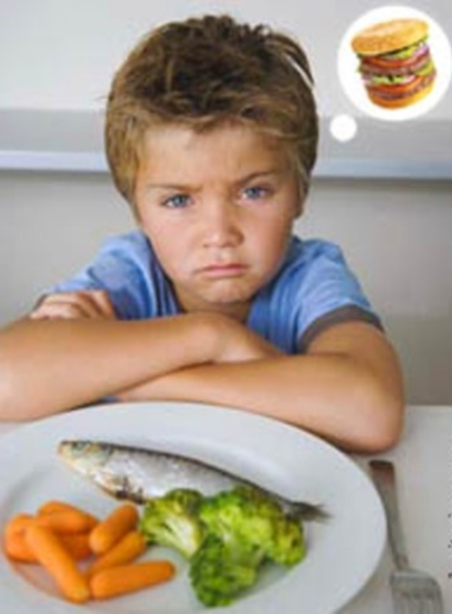
Выводы
Все дети любят овощи и фрукты.
Мало употребляют овощей и
фруктов в день.
Половина из опрошенных
не любят бобовые.
1/3 детей считают, что наш
организм сам
обеспечивает себя витаминами.
Большинству ученикам школьное
питание нравится.

Slide 15
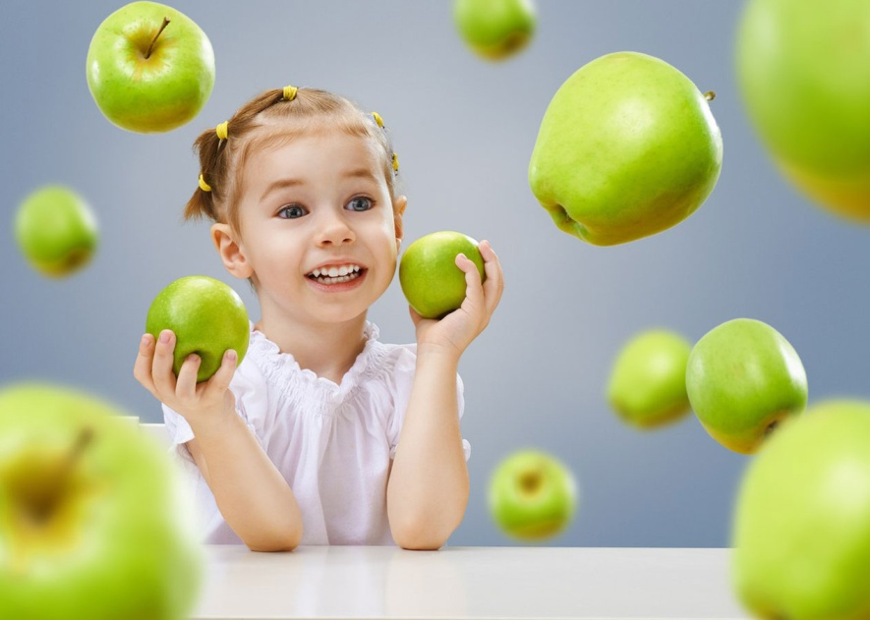
Вывод
Я провел наблюдение за нашим школьным питанием и, сделав выводы, что наше питание соответствует нормам.
В ходе исследования подтверждена гипотеза о том, что школьное питание очень важно для ученика так как является одним из составляющих компонентов режима питания, помогает школьнику после приема пищи улучшать настроение и успеваемость, сохранять здоровье

Slide 16

Рекомендации
Рекомендовать детям съедать весь предложенный завтрак (школьный)
Рекомендовать поварам разнообразить меню блюдам, любимыми для детей, добавить больше фруктов и овощей.
Рекомендовать родителям – проводить с детьми беседы о пользе школьного питания.

Slide 17
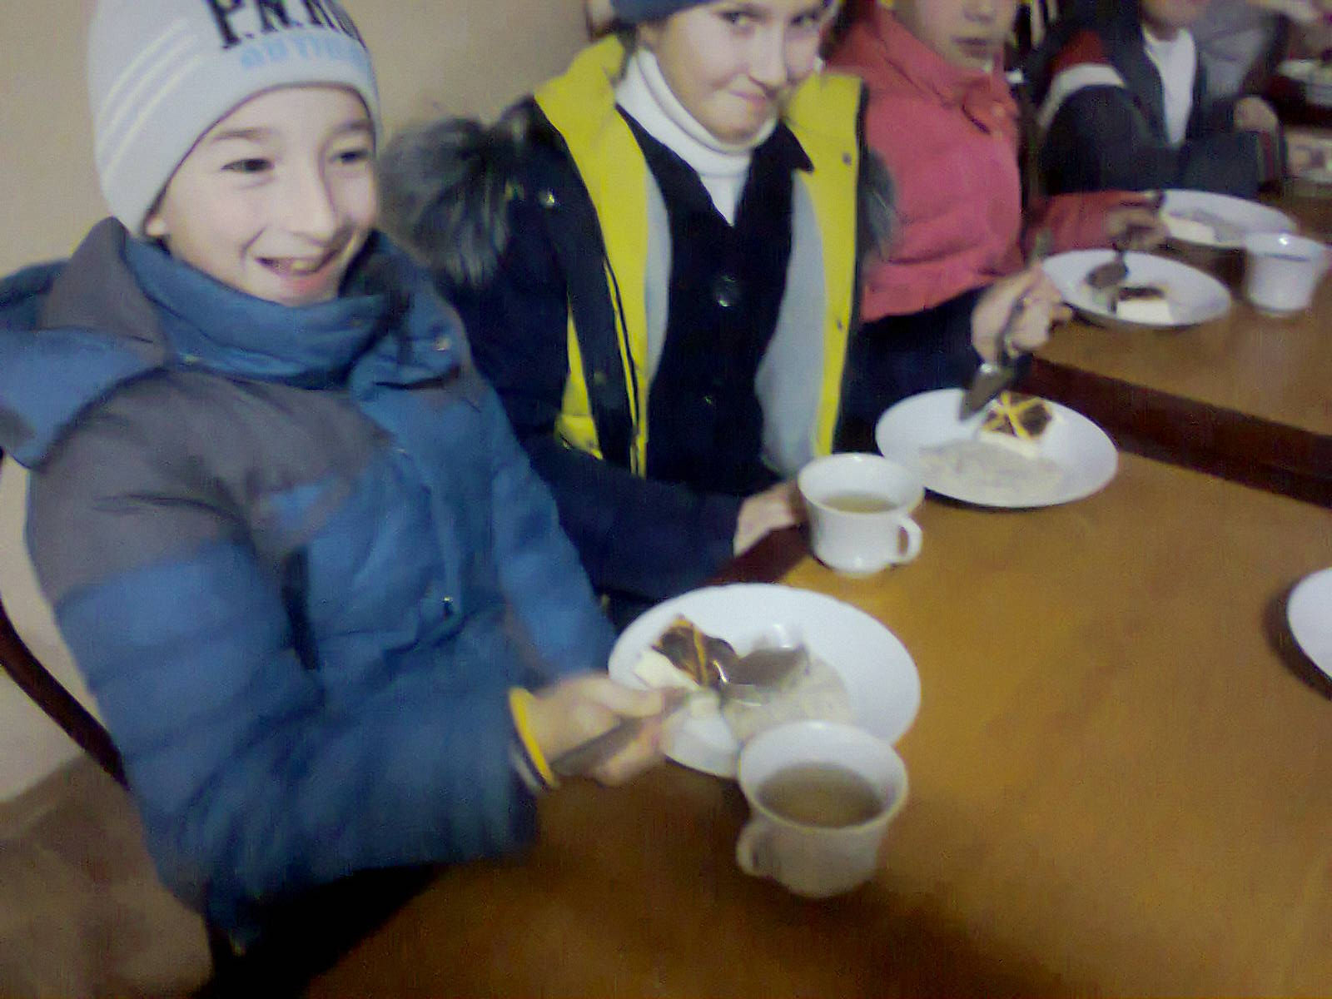

Slide 18
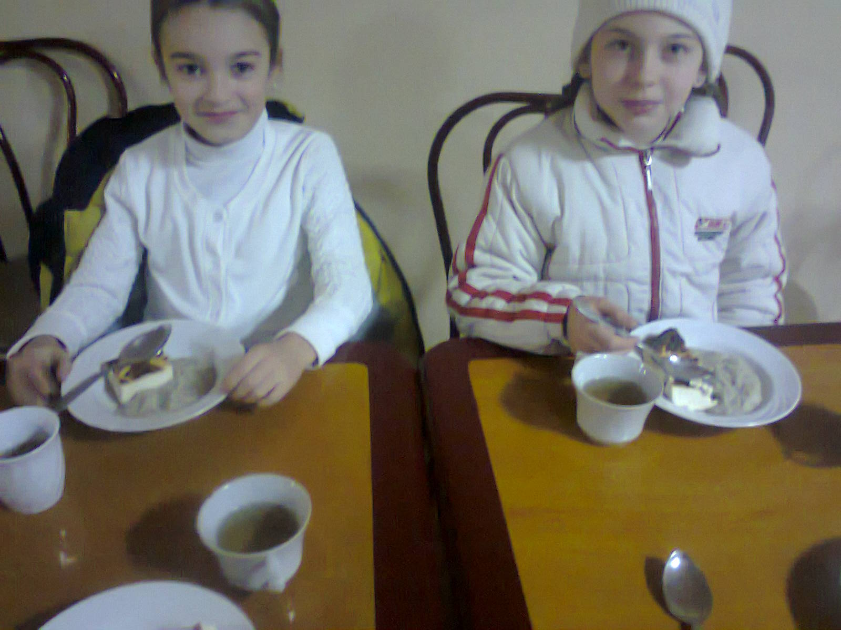

Slide 19
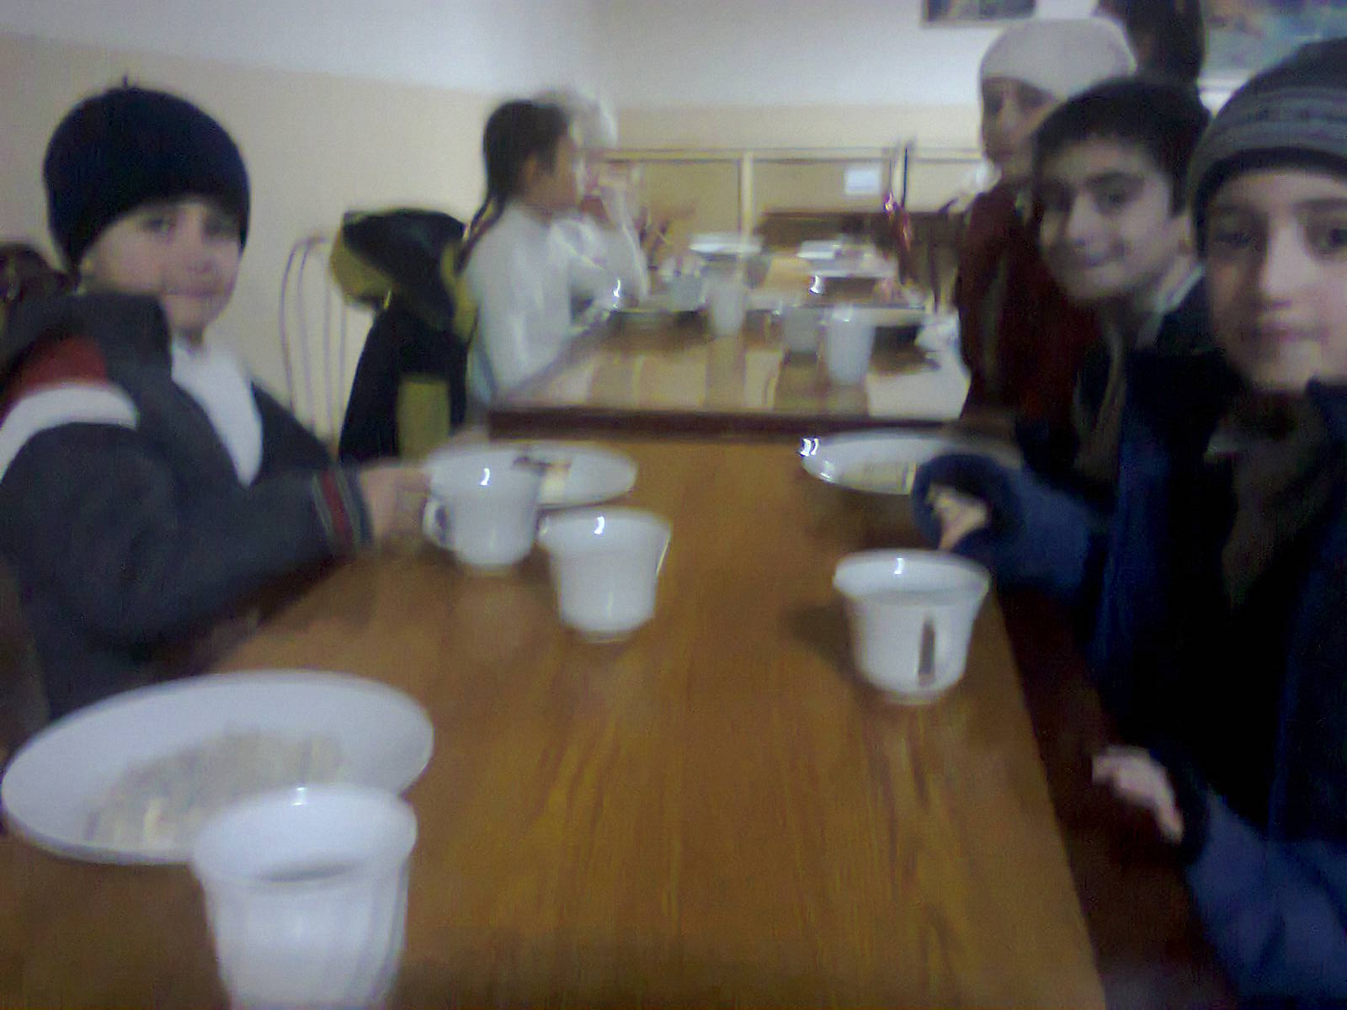

Slide 20
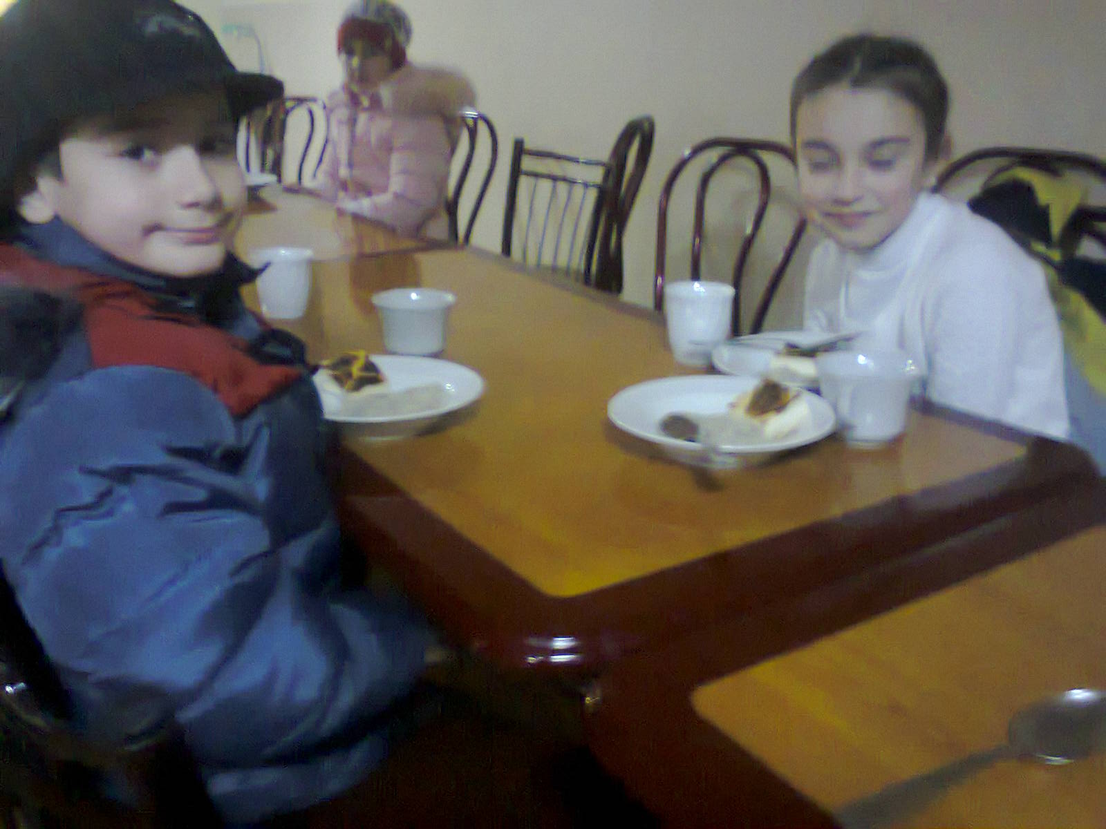

Slide 21
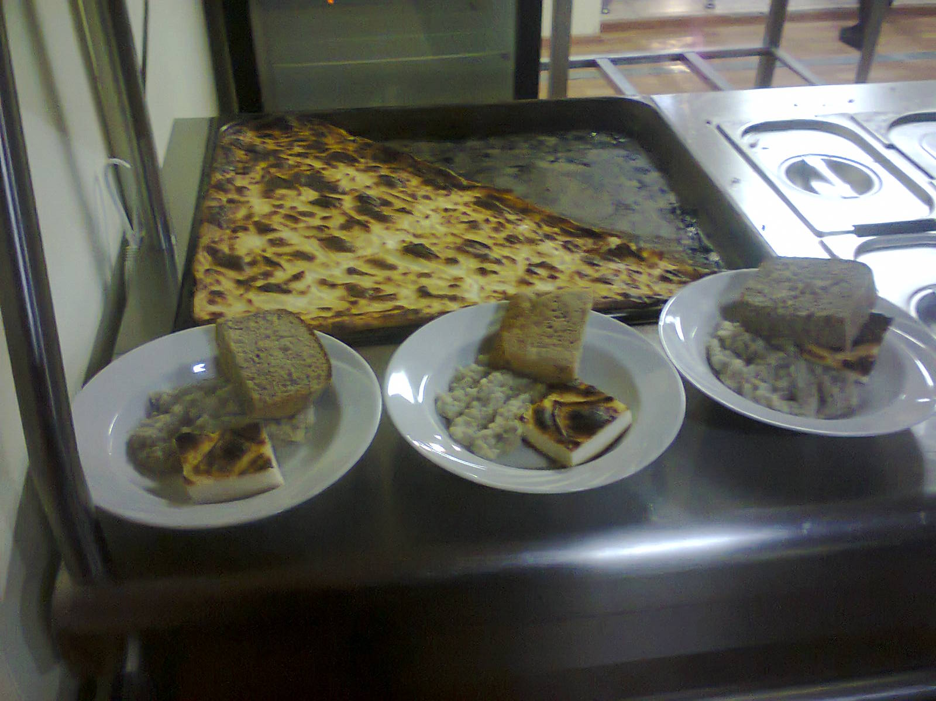

Slide 22
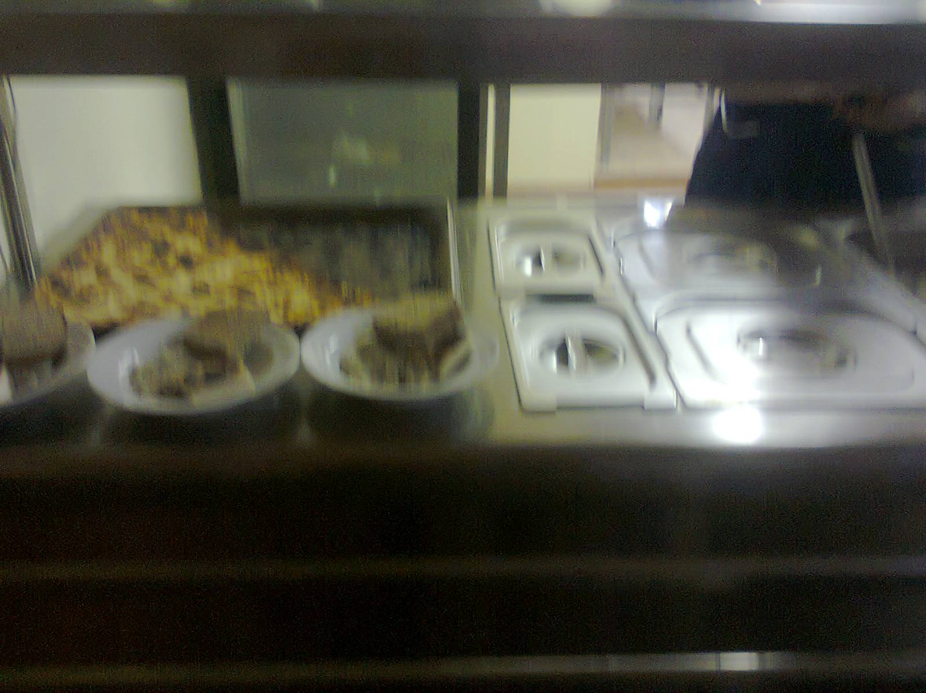

Slide 23
